Slide 1
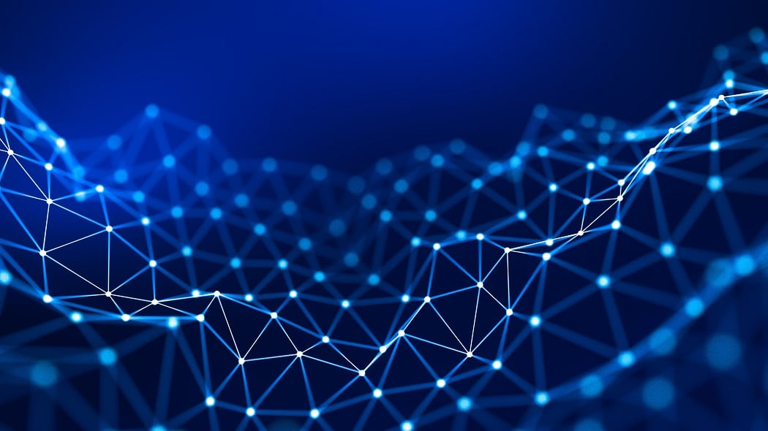
Машинное обучение и нейронные сети
Лекция 9. Сегментация

Slide 2
План
Задача сегментации
Идеи решения
Архитектуры и трюки

Slide 3
Задача сегментации

Slide 4
Задача сегментации
Сегментируется все
или только определенные объекты

Slide 5
Задача сегментации
[0.01, 0.02, 0.015, 0.8, 0.01, 0.01]
0. Unknown
1. Person
2. Bag
3. Grass
4. Road
5. Building
Loss: Pixel-wise Softmax

Slide 6
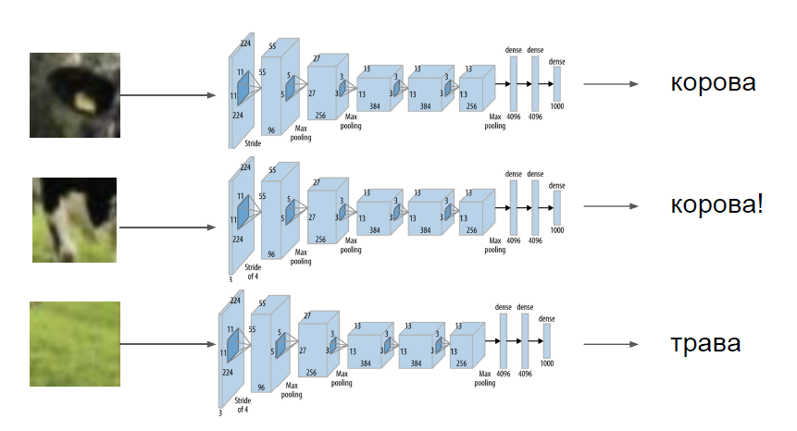
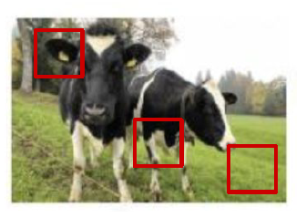
Идея решения: Sliding Window

Slide 7
Идея решения: Sliding Window
Минусы
Computationally expensive: нужно совершить несколько (много!) вызовов сети для классификации
Sliding windows не шарят между собой информацию о частях картинки

Slide 8

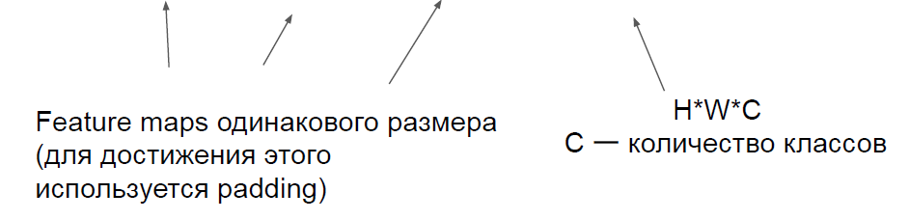
Идея решения: Fully-conv network

Slide 9
Идея решения: Fully-conv network
Минусы
Computationally expensive: огромное количество параметров
А значит, нужно сжимать информацию о картинке перед построением карты сегментации.

Slide 10
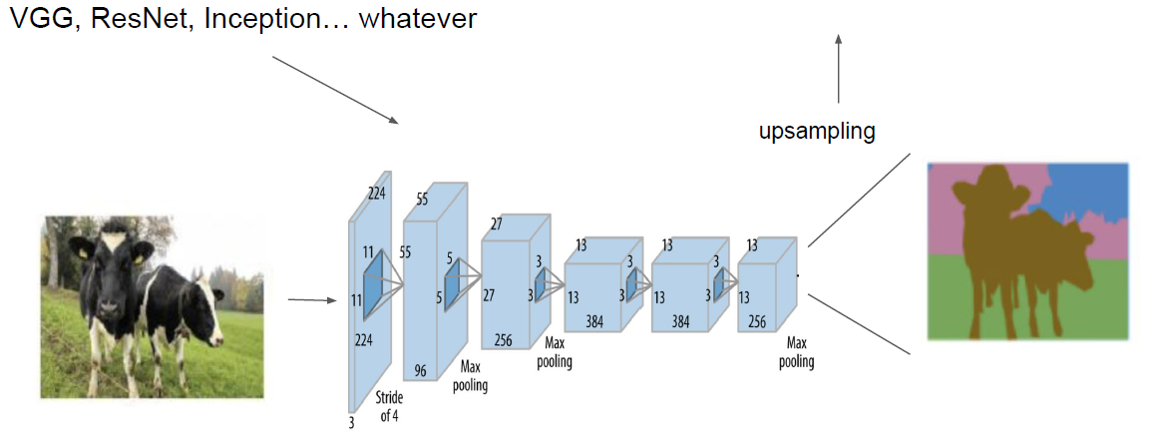
Идея решения: CNN

Slide 11
Идея решения: CNN

Slide 12
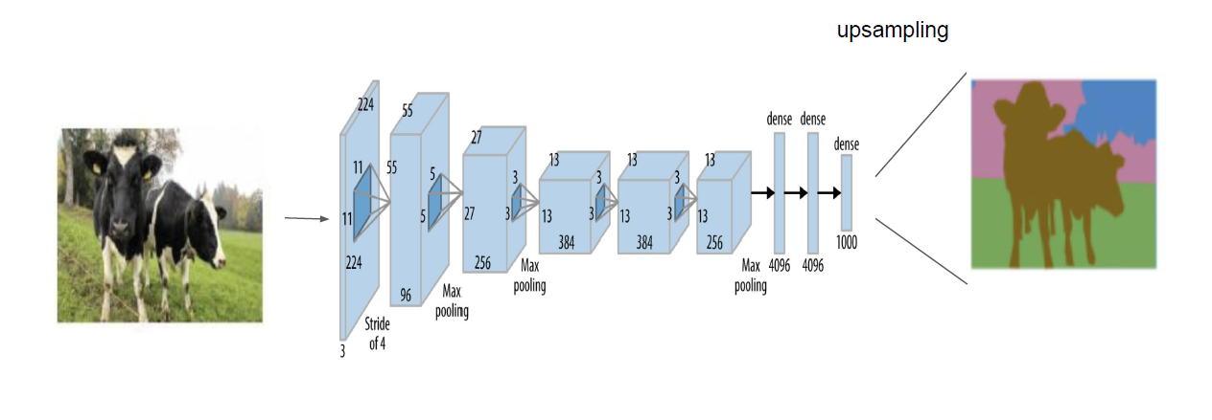
Идея решения: CNN

Slide 13
FCN: недостатки
Upsampling плохо восстанавливает информацию
Downsampling и большой stride разрушают пространственную информацию
Scale Variability

Slide 14
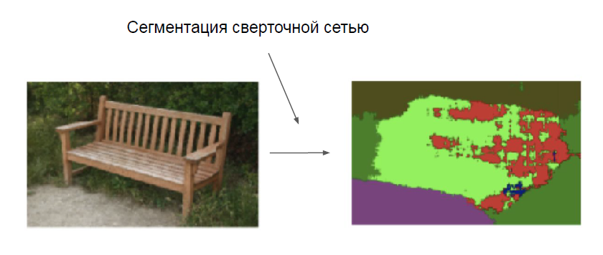
Идея решения: CNN

Slide 15
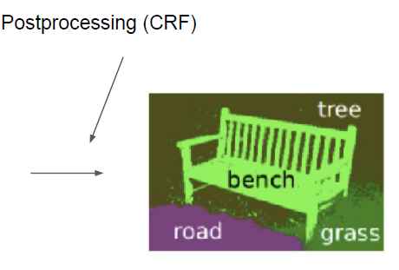
Идея решения: CNN

Slide 16
Segmentation Approaches

Slide 17
FCN: недостатки
Upsampling плохо восстанавливает информацию
Downsampling и большой stride разрушают пространственную информацию
Scale Variability

Slide 18
FCN: недостатки
Upsampling плохо восстанавливает информацию
Downsampling и большой stride разрушают пространственную информацию
Scale Variability

Slide 19
DeConvNet

Slide 20
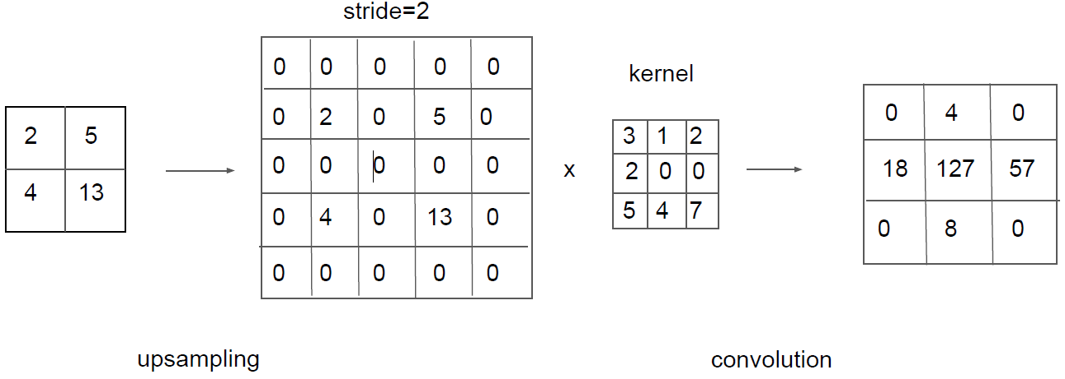
Transposed Convolution*
*также известный как deconvolution в литературе

Slide 21
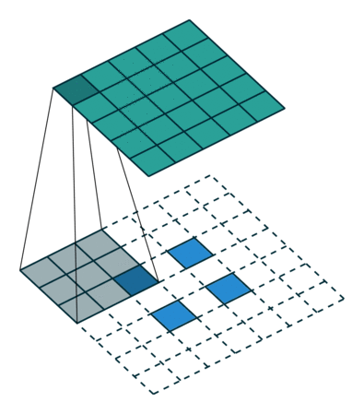
Transposed Convolution

Slide 22
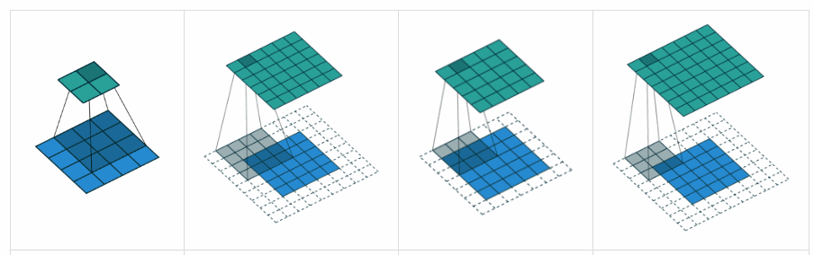
Transposed Convolution

Slide 23
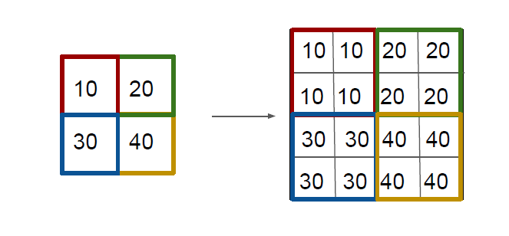
Upsampling
Nearest Neighbours

Slide 24
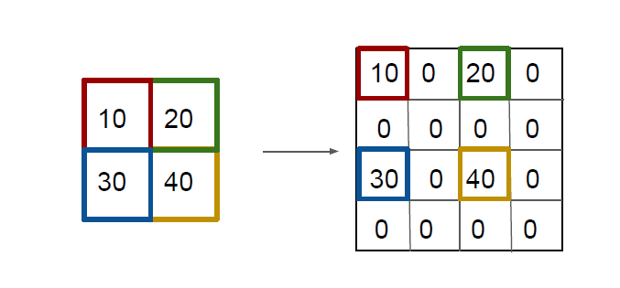
Upsampling
Bed of Nails

Slide 25
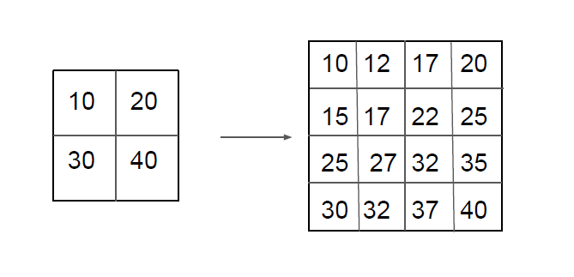
Upsampling
Bilinear

Slide 26
Max-Unpooling

Slide 27
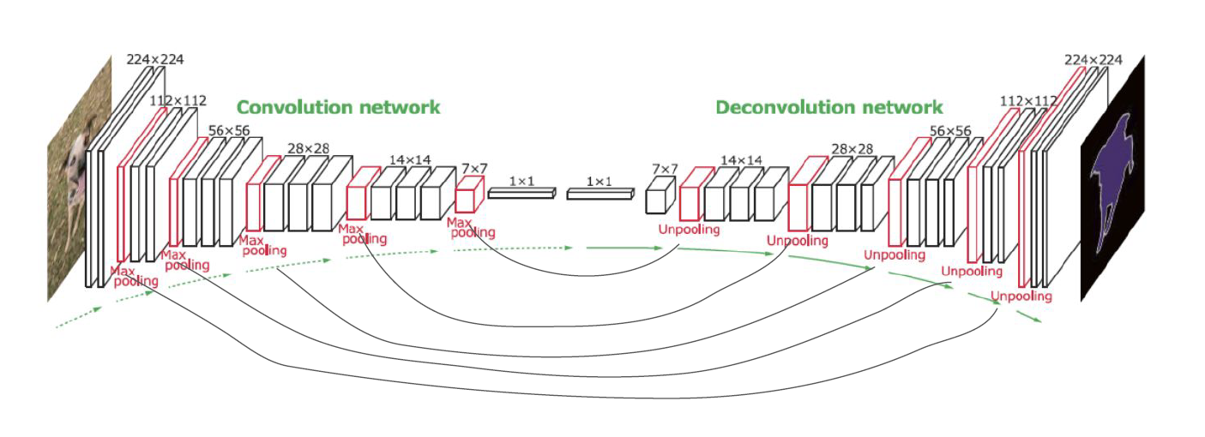
Max-Unpooling

Slide 28
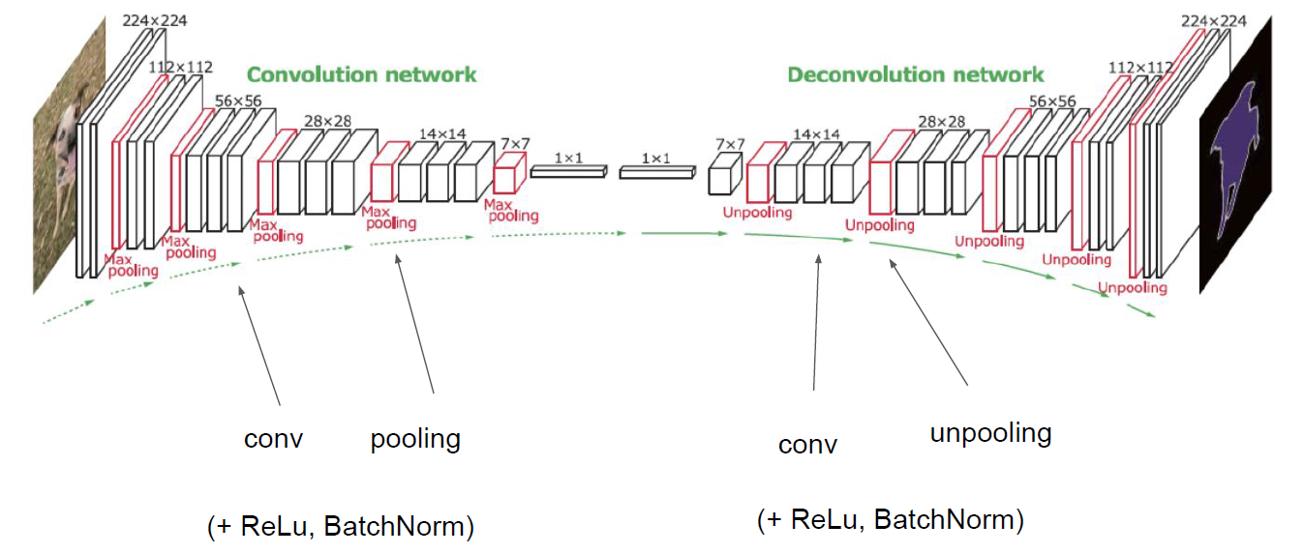
DeConvNet

Slide 29
FCN: недостатки
Upsampling плохо восстанавливает информацию
Downsampling и большой stride разрушают пространственную информацию
Scale Variability

Slide 30
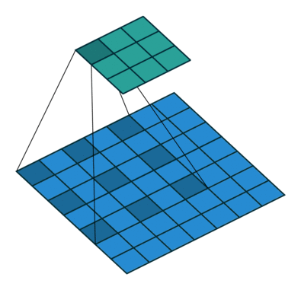
Dilated Convolutions
(Atrous convolution) (algorithme a` trous)

Slide 31
Dilated Convolutions
У Dilated convolution больший receptive field

Slide 32
Convolutions

Slide 33
FCN: недостатки
Upsampling плохо восстанавливает информацию
Downsampling и большой stride разрушают пространственную информацию
Scale Variability

Slide 34
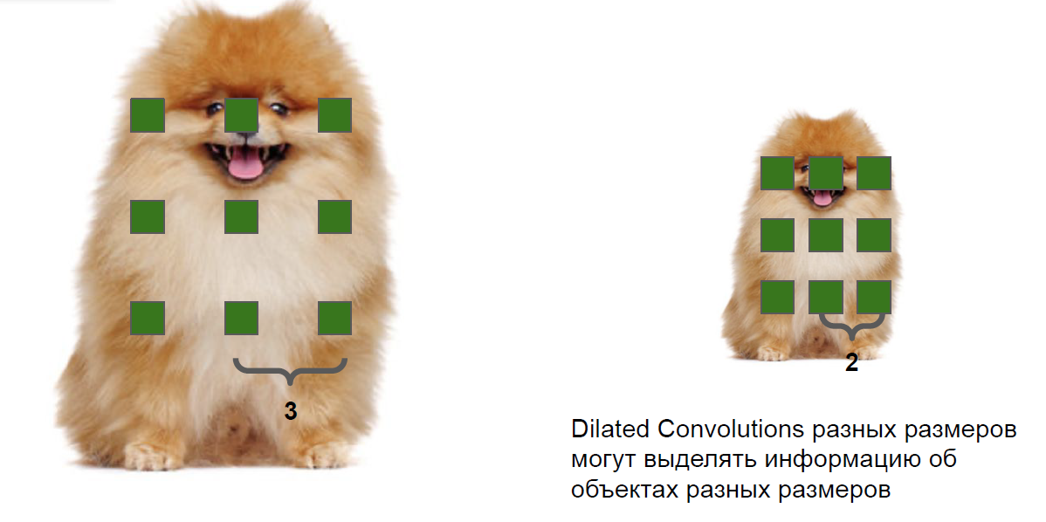
Multi-scale Context Aggregator

Slide 35
Multi-scale Context Aggregator

Slide 36
Pyramid Pooling Network

Slide 37
Segmentation tricks
1. Deconvolution
2. Dilated Convolutions
3. Multi-scale Context Aggregator
4. Pyramid Pooling Network
5. CRF (Conditional Random Field, postprocessing)

Slide 38
Segmentation tricks
1. Deconvolution
2. Dilated Convolutions
3. Multi-scale Context Aggregator
4. Pyramid Pooling Network
5. CRF (Conditional Random Field, postprocessing)
Segmentation Architectures
SegNet (1)
DeepLab v1 (2, 5)
DeepLab v2 (2, 3, 5)
DeepLab v3 (1, 2, 3, 5)
DeepLab v4 (1, 2, 3, 5)
PSPNet (1, 2, 4)

Slide 39
Unet

Slide 41
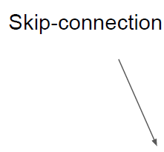

Slide 42
encoder
decoder

Slide 43
Encoder: extracts “what” information
Decoder: recovers “where” information

Slide 44
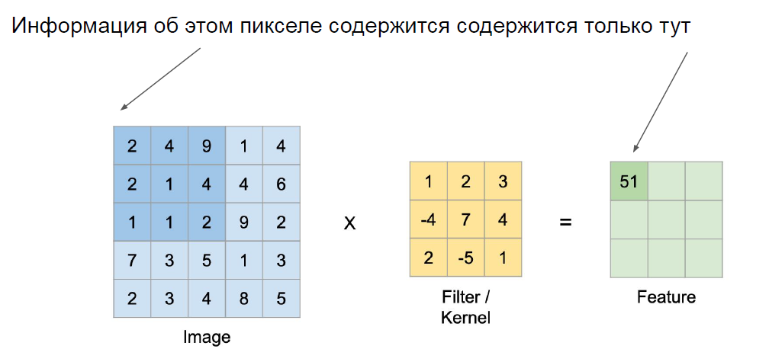
Операция свертки

Slide 45
Overlap-tile strategy
Т.к. В UNet используются conv без паддингов, сегментация на выходе может быть получена только для внутренней области изображения

Slide 46
Overlap-tile strategy
Т.к. В UNet используются conv без паддингов, сегментация на выходе может быть получена только для внутренней области изображения

Slide 47
Overlap-tile strategy
Т.к. В UNet используются conv без паддингов, сегментация на выходе может быть получена только для внутренней области изображения

Slide 48
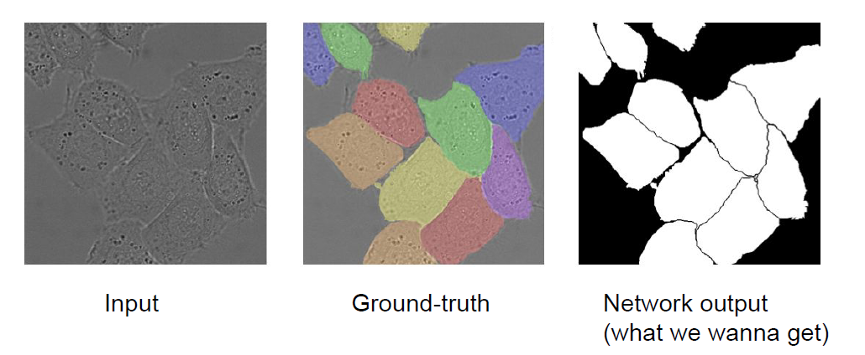
Unet: Loss
Unet uses pixel-wise Softmax loss ...

Slide 49
Unet: Loss
Unet uses pixel-wise Softmax loss ... with weights

Slide 50
Segmentation tricks
1. Deconvolution
2. Dilated Convolutions
3. Multi-scale Context Aggregator
4. Pyramid Pooling Network
5. CRF (Conditional Random Field, postprocessing)
6. Skip-connection
Segmentation Architectures
SegNet (1)
DeepLab v1 (2, 5)
DeepLab v2 (2, 3, 5)
DeepLab v3 (1, 2, 3, 5)
DeepLab v4 (1, 2, 3, 5)
PSPNet (1, 2, 4)
Unet (1, 6)

Slide 51
Other Approaches
Mask R-CNN (https://arxiv.org/pdf/1703.06870.pdf)

Slide 52
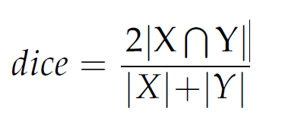
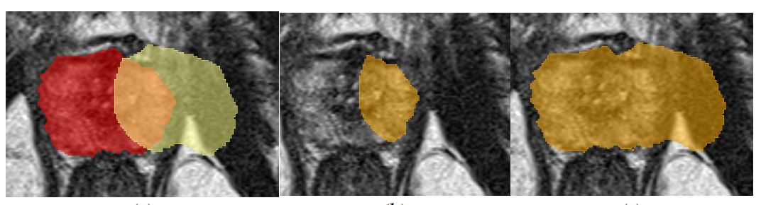
Dice

